Slide 1






HOÀN THÀNH
Thuyền ra khơi
1
2
3
4
Notes:
Bấm chuột vào chữ số để xuất hiện câu hỏi . Sau khi trả lời xong bấm vào Hoàn thành

Slide 2
1
Tính: 20 + 5 = ?
25
QUAY VỀ

Slide 3
2
Tính: 50 + 6 = ?
56
QUAY VỀ

Slide 4
3
Tính: 43 + 4= ?
47
QUAY VỀ

Slide 5
4
Tính: 56 + 2 = ?
58
QUAY VỀ

Slide 6

Thứ … ngày … tháng … năm 2022
Toán

Slide 7
1
Đặt tính rồi tính
31 + 7
23 + 64
86 - 15
95 - 3
31
7
23
64
86
15
95
3
+
+
-
-
38
87
71
92

Slide 8
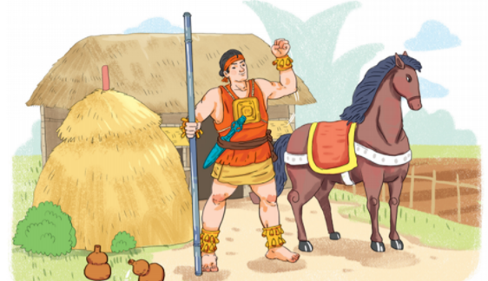
2
Trong hai ngày, tráng sĩ uống hết 49 bầu nước. Ngày thứ nhất, tráng sĩ uống hết 25 bầu nước. Hỏi ngày thứ hai, tráng sĩ uống hết bao nhiêu bầu nước?
?
?
?
?
?
49
-
25
=
24
Ngày thứ 2, tráng sĩ uống hết 24 bầu nước

Slide 9
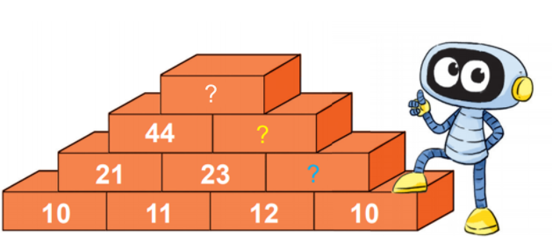
3
Số
89
45
22

Slide 10
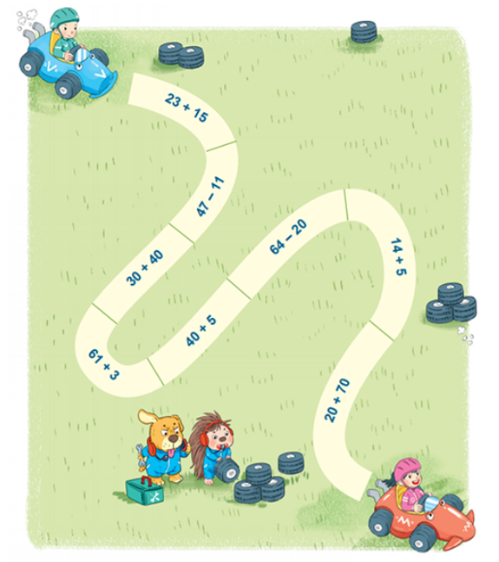


4
Tính
= 38
= 36
= 19
= 70
= 44
= 45
= 64
= 90

Slide 11



